Slide 1
8. Input/Output
什么是文件
什么是input stream输入流和output stream输出流
如何定义各种input stream和output stream
如何使用各种input stream和output stream

Slide 2
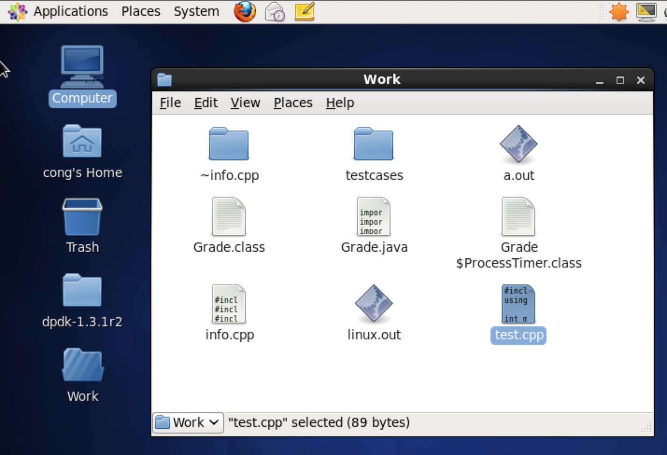
File文件
什么是文件
文件是一个被存放的字符的序列
位于外部存储器：硬盘，文件服务器

Slide 3
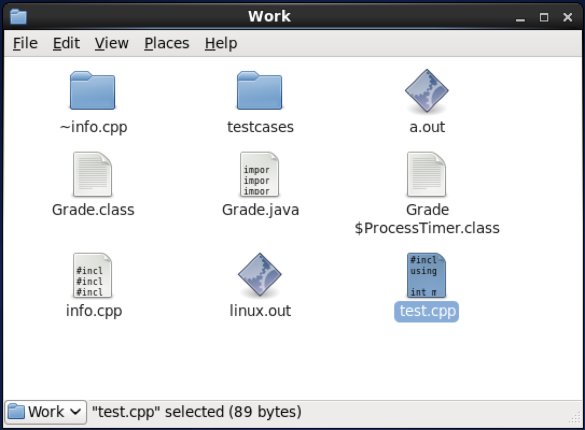
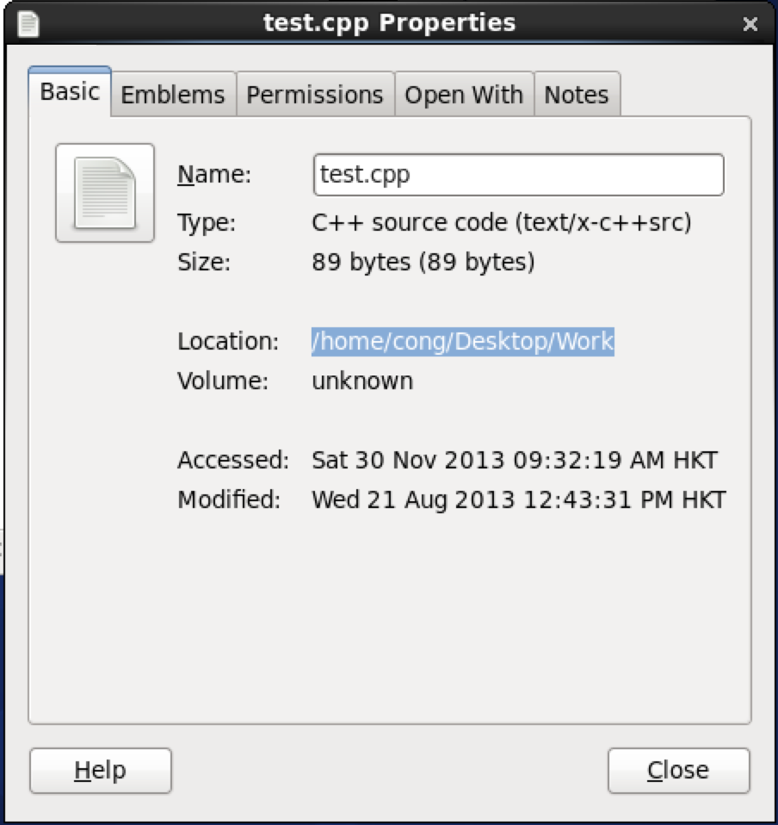
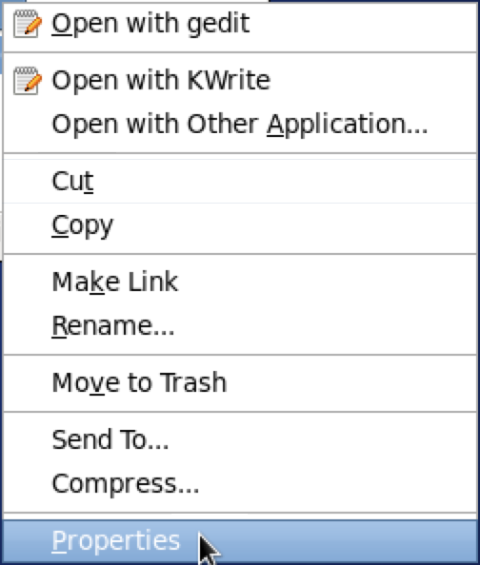
File
每个文件都有一个位置

Slide 4
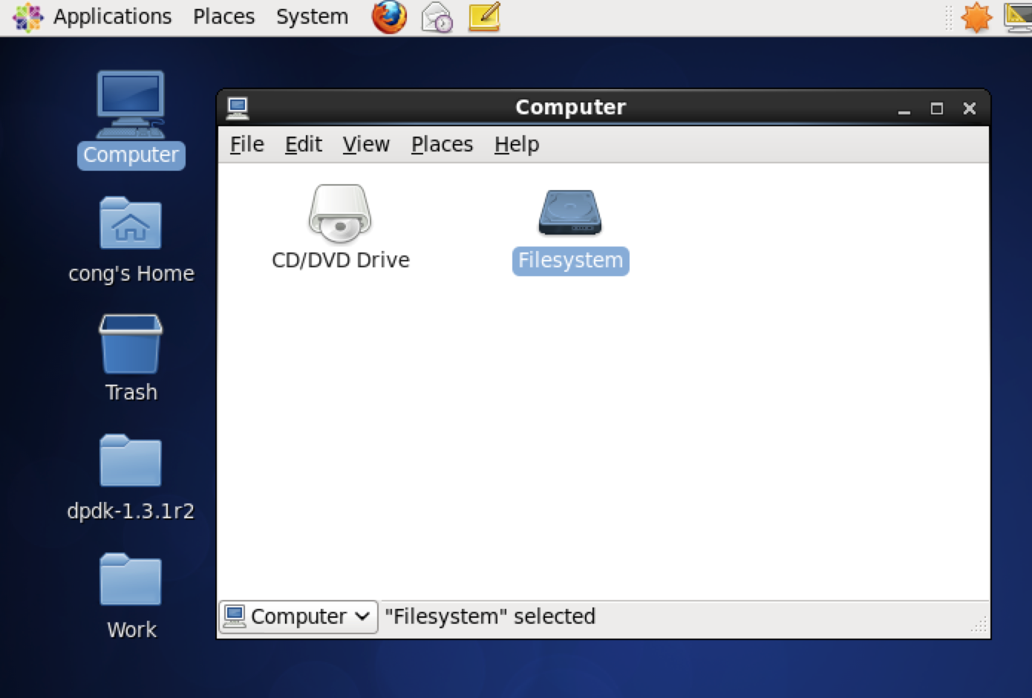
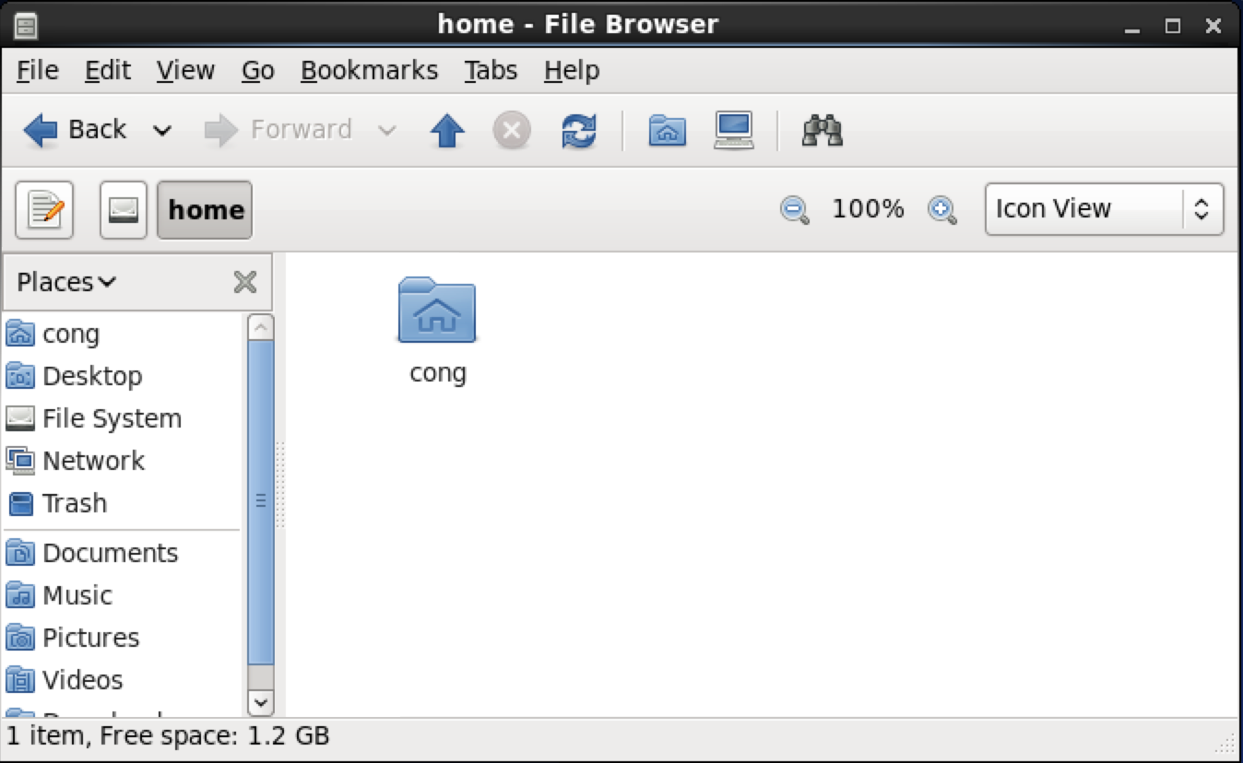
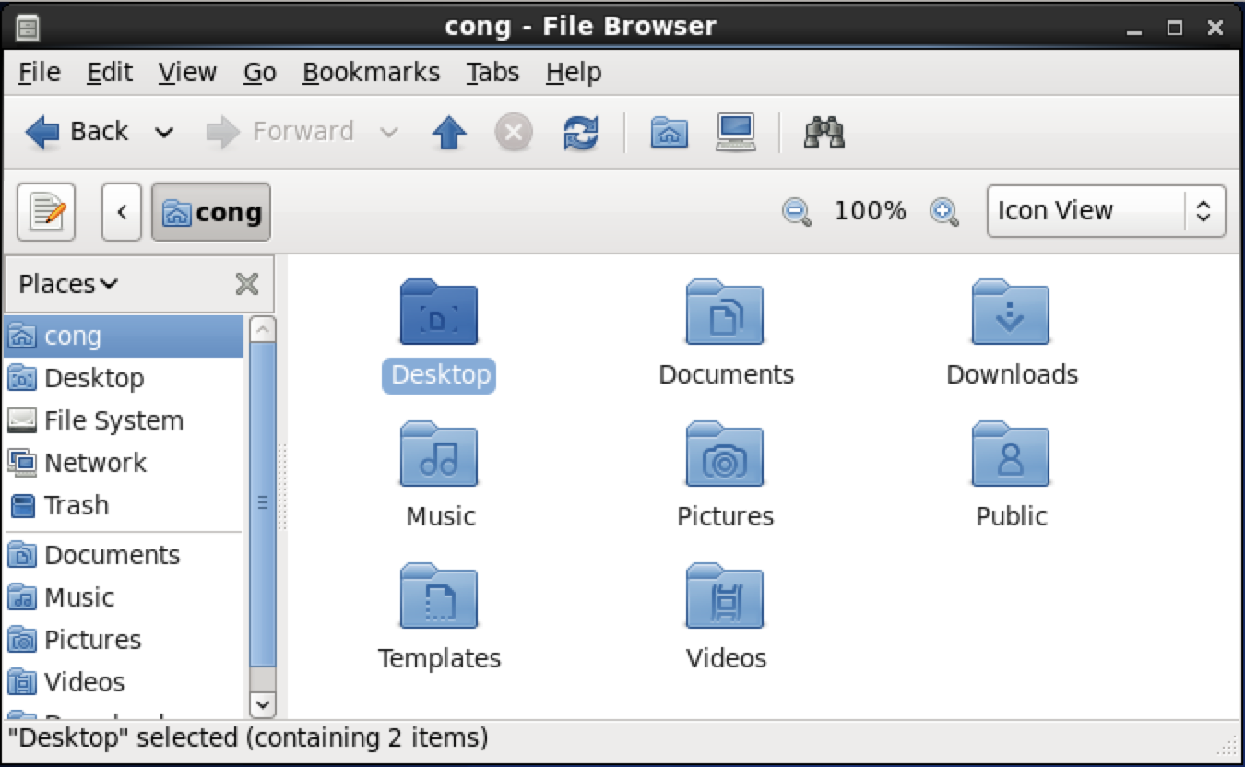
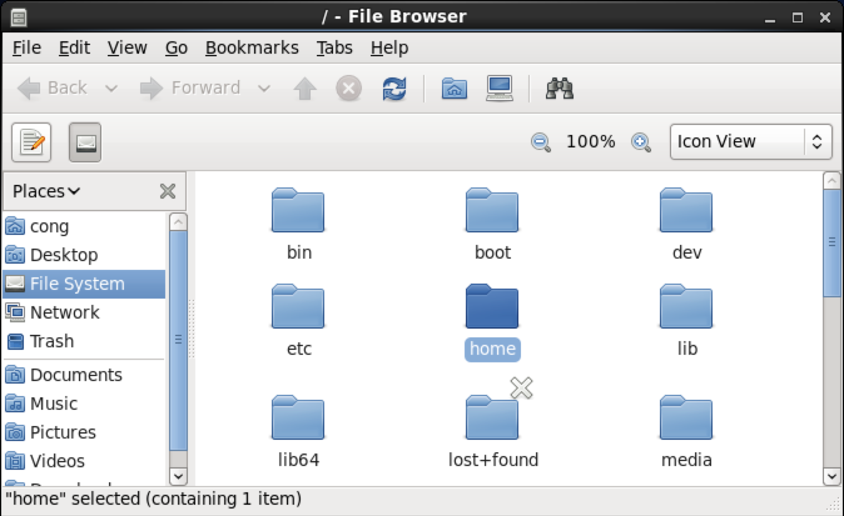
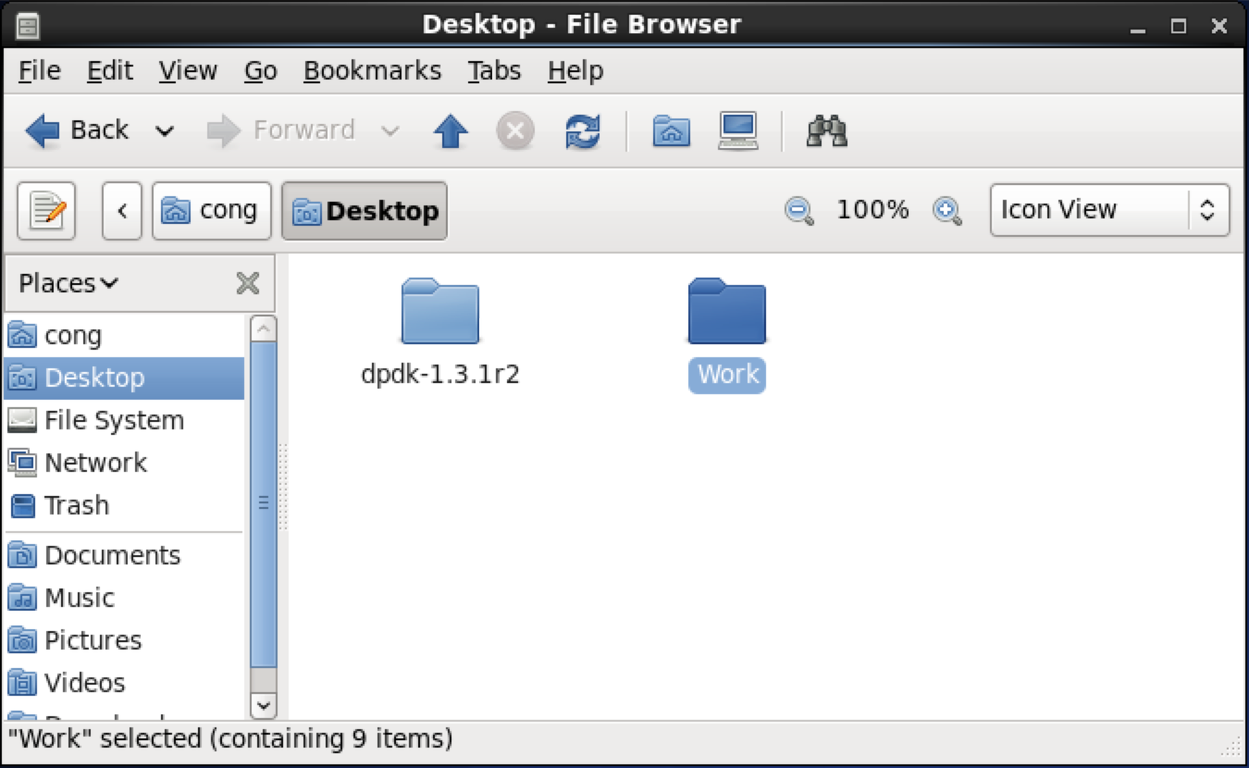
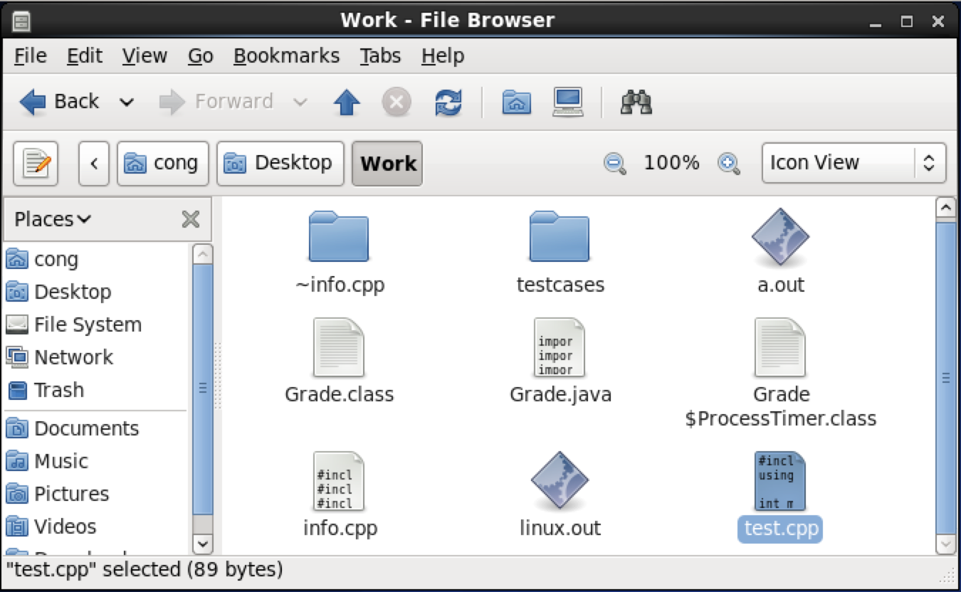
File
文件的位置究竟是什么？

Slide 5
File
文件的location(位置)究竟是什么？
计算机的文件存放在folder(文件夹)中
folder(文件夹) 又名 directory(目录)
文件夹中也可以有其它文件夹
位置就是一个文件夹的层次结构
test.cpp 的位置是 /home/cong/Desktop/Work
/叫做root根文件夹

Slide 6
File
文件的path(路径)
位置+文件名
test.cpp的路径是 /home/cong/Desktop/Work/test.cpp
path用于识别硬盘中的文件
同一个位置中不能具有相同名字的文件
Windows中可以具有多个文件系统
C:/home/cong/Desktop/Work/test.cpp
Windows中可习惯使用 \ 来代替 /
C:\home\cong\Desktop\Work\test.cpp
"C:\\home\\cong\\Desktop\\Work\\test.cpp"

Slide 7
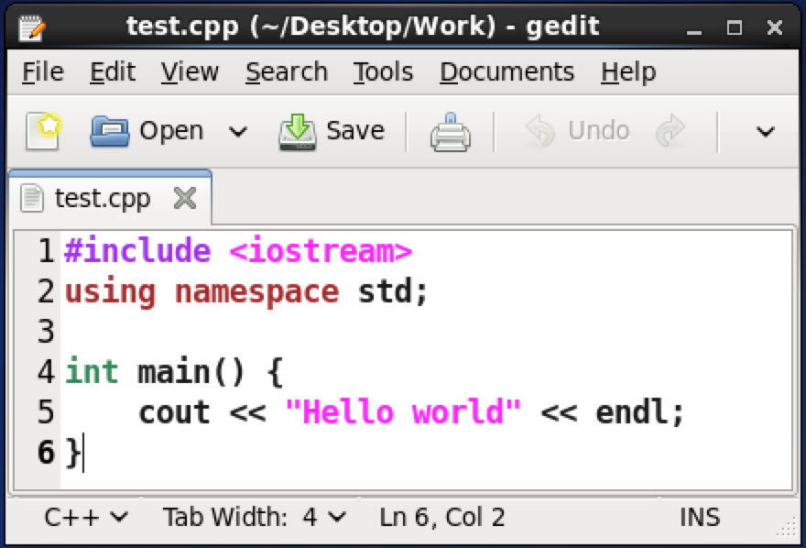
File
文件名的后缀
test.cpp的后缀是.cpp
后缀能的作用
用户识别文件的类型
操作系统识别数据文件被什么程序读取
操作系统提供文件后缀与读取该文件的程序的绑定
如.cpp和.txt文件在linux中一般使用gedit读取

Slide 8
File
程序的当前位置
一个程序运行的时候可以给它设置一个当前位置
如果不设定，当前位置默认为程序可执行文件所在的位置
当前位置可以简化要访问的文件的名字
如果程序的当前位置是 /home/cong/Desktop,使用Work/test.cpp即可访问 /home/cong/Desktop/Work/test.cpp
相对路径不以/开头
相对路径
绝对路径

Slide 9
File
文本文件
每个文件都是一个字节的序列
文件的长度：文件中字节的个数
如果一个文件中的每个字节存放的都是ASCII码，那么我们把这个文件叫做文本文件
文本文件一般使用后缀.txt
C++的源文件也是文本文件

Slide 10
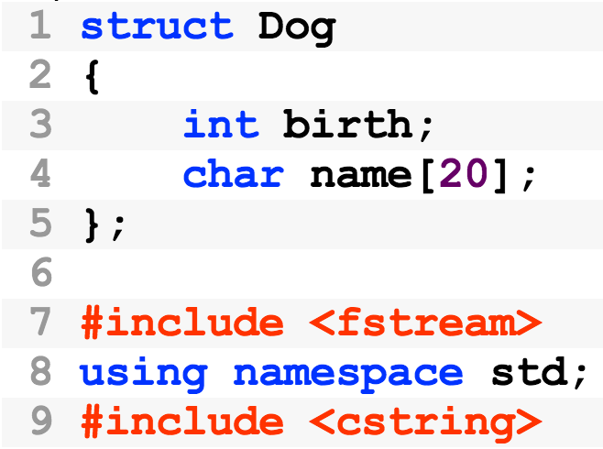
读取和写入文本文件
文件操作需要
#include <fstream> using namespace std;

Slide 11
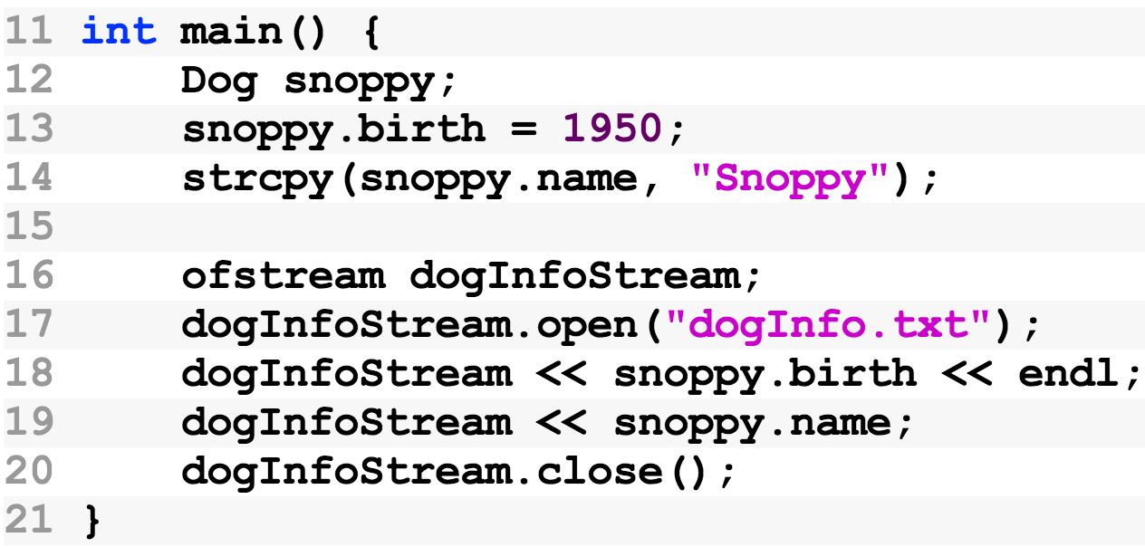
读取和写入文本文件
写入文件的步骤
打开一个输出流
往输出流输出字符
关闭输出流
打开输出流
输出字符
关闭输出流

Slide 12
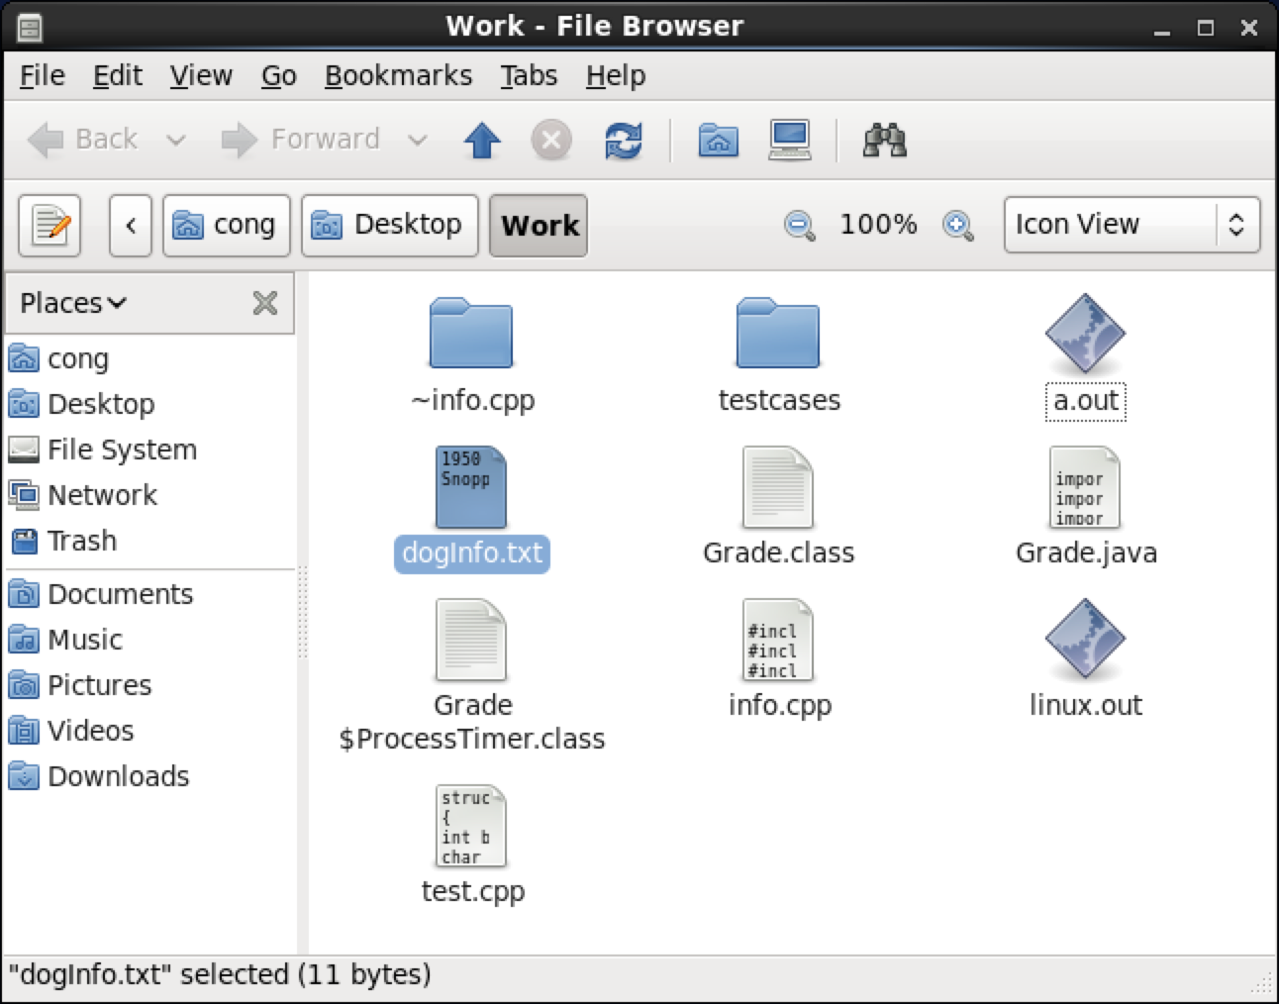
读取和写入文本文件
生成的文件

Slide 13
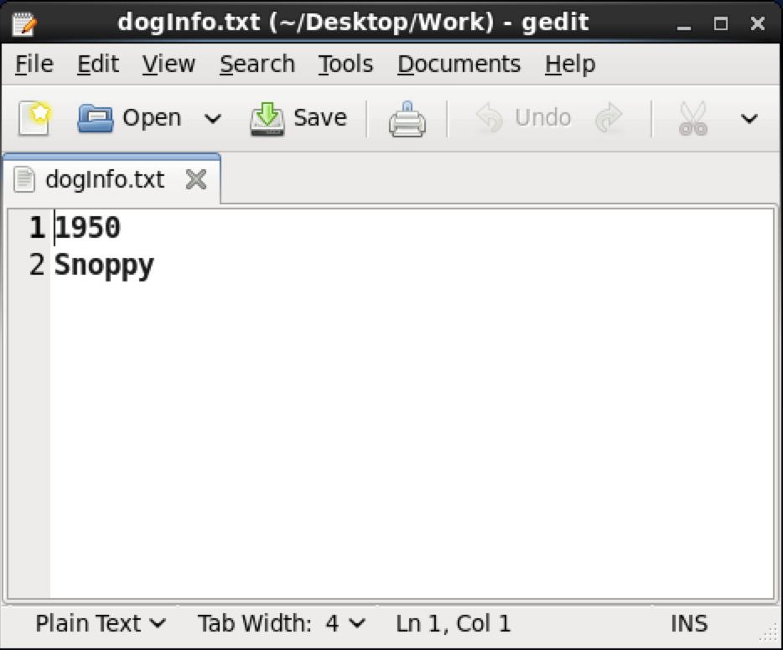
读取和写入文本文件
生成的文件

Slide 14
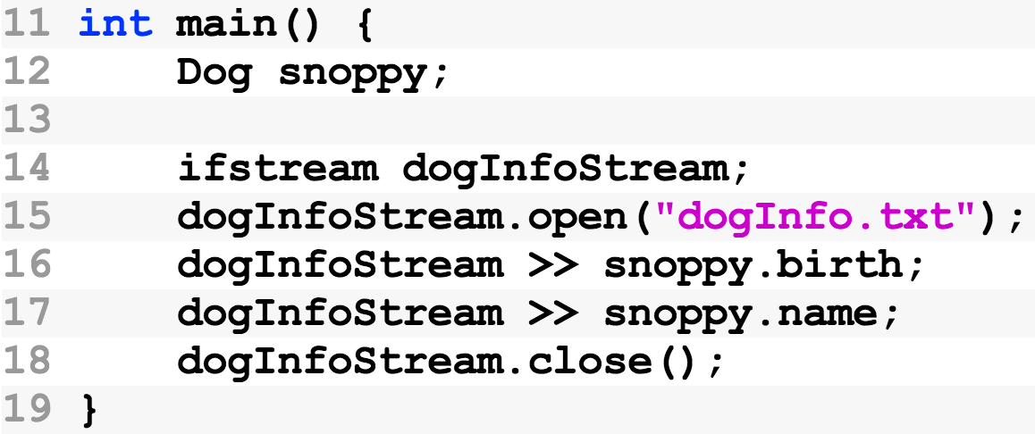
读取和写入文本文件
读取文件的步骤
打开一个输入流
从输入流读取字符
关闭输入流
打开输入流
输入字符
关闭输入流

Slide 15
OOP 小知识
对象可以具有成员函数
cin.getline(array, 10);
cin.getline(char array[], int size, char delimitChar)
char first = cin.get();
cin.sync(); //清空cin缓冲区内的信息
char second = cin.get();
cout << first << second << endl;
用于对象的操作符实际上是函数
cout.put(‘A’).(65);
cout.width (5); cout << ‘A’ << endl; // 输出” A”
cout.width (5); cout << -6 << endl; // 输出”- 6”
<iomanip> cout << fixed << setprecision(2) << 5.6789 << endl;
int num = 100; cout << hex << num << endl << dec << num << endl << oct << num << endl << dec << num << endl;

Slide 16
OOP 小知识
ios::in ios::out
ios::app
ios::ate
ios::binary
对象可以具有成员函数
ofstream outfile; outfile.open ("t.txt", ios :: app);
outfile.write (“C++ Programming",16);
pos = outfile.tellp(); //返回当前文件指针的位置
outfile.seekp (pos - 2);outfile.write (“tf", 2);
ifstream is; is.open ("sample.txt", ios :: binary );
is.seekg (0, ios :: end);
length = is.tellg();
is.seekg (0, ios :: beg);
buffer = new char [length];
is.read (buffer, length);
C++中的继承机制
允许不同对象具有相同的函数/操作符
对象cin的类型和ifstream都继承了ifstream
因此，它们都能使用>>,getline等函数

Slide 17
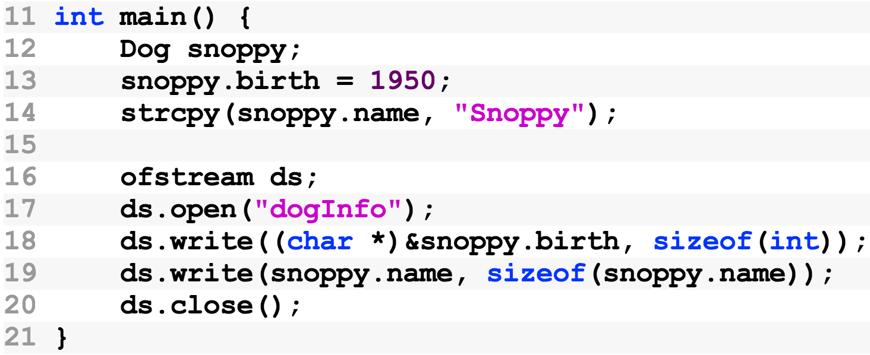
读取和写入二进制文件
使用ostream的write函数
write(char bytes[], int byteCount);
文件"dogInfo"的大小刚好是24

Slide 18
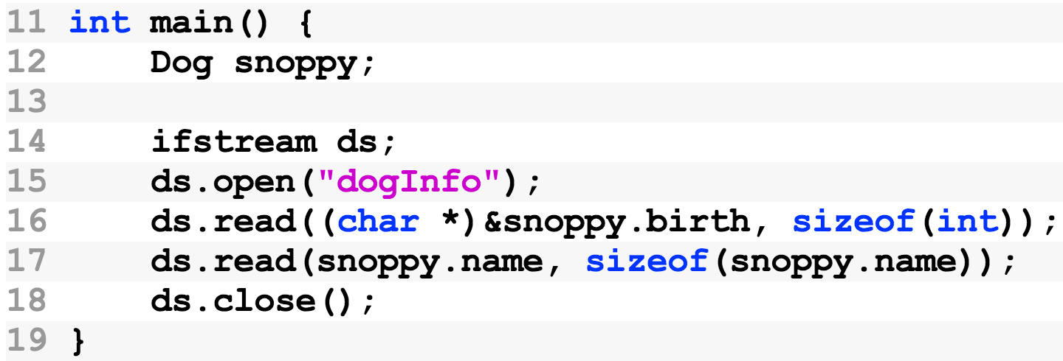
读取和写入二进制文件
使用istream的read函数
read(char bytes[], int byteCount);
ofstream out;
out.open("c:\\test\\out.txt");
/*如out.txt存在，打开文件并删除out.txt文件所有信息
如out.txt不存在，自动生成一个新的文件out.txt*/

Slide 19
为什么需要打开和关闭文件
文件的读写互斥
两个并行的程序不能同时写同一个文件
两个并行的程序不能一个读、 一个写同一个文件
但是，两个并行的程序可以同时读一个文件
引入打开文件的概念
打开文件可能失败
当两个程序读写互斥时，其中一个程序的打开文件会失败

Slide 20
为什么需要打开和关闭文件
读写互斥
当一个程序以读的方式打开了一个文件， 则其它程序不能以写的方式打开这个文件
当一个程序以写的方式打开了文件， 则其它程序不能以读/写的方式打开这个文件

Slide 21
为什么需要打开和关闭文件
程序使用完程序后，需要关闭文件
以便其它程序能打开这个文件
以便“写缓冲区”的内容能写入文件
外部存储器速度慢，适合批量输入输出
写到文件的内容通常先写到缓冲区
没有关闭文件可能造成文件内容缺失

Slide 22
为什么需要打开和关闭文件
打开文件失败的其它原因
以读的方式打开一个文件
文件必须存在
以写的方式打开一个文件
如果文件不存在则创建一个文件
如果文件已经存在则清空这个文件
如果文件的位置不存在，则不能创建这个文件
如果用户的权限不够，则不能创建这个文件

Slide 23
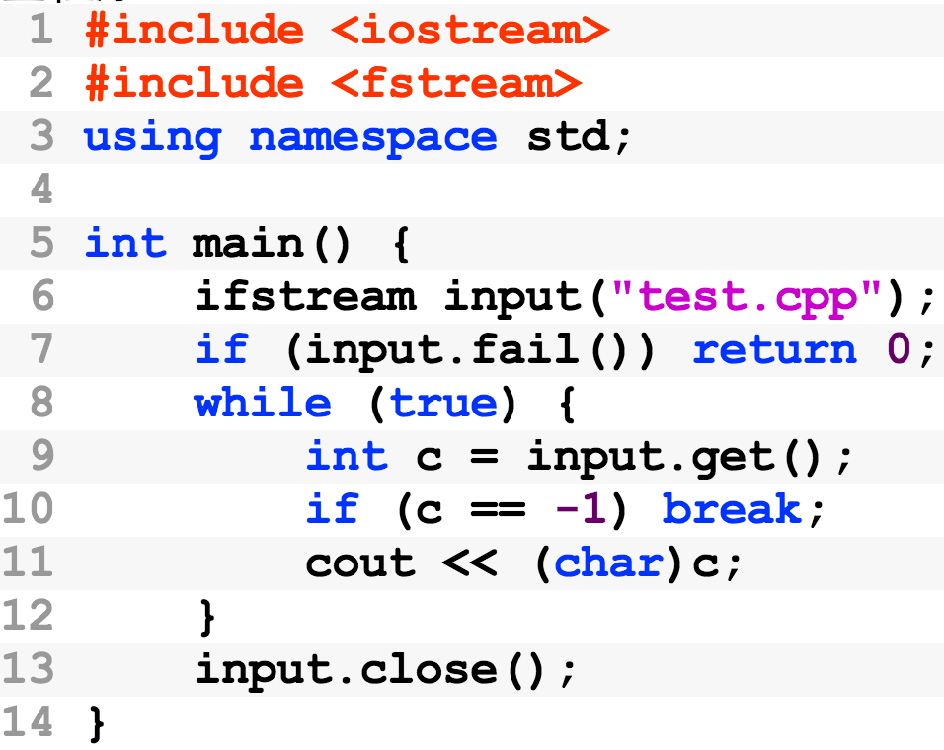
应用例子1
读取一个文件中的所有字符

Slide 24
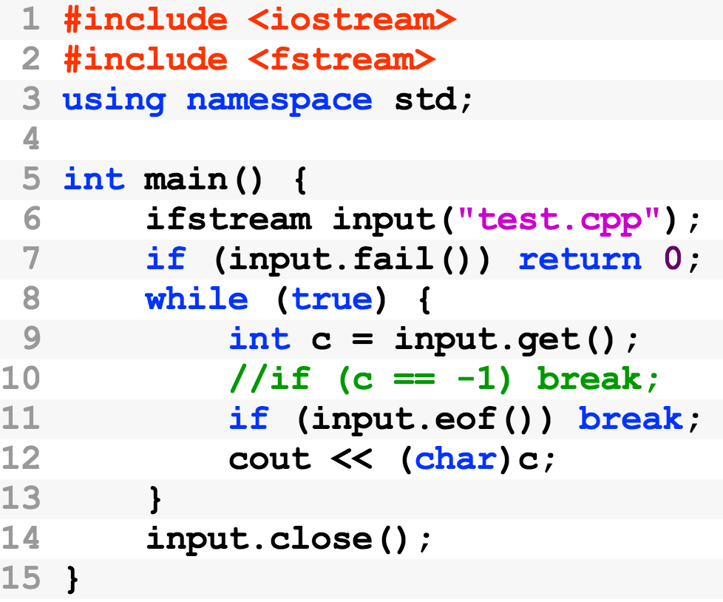
应用例子1
读取一个文件中的所有字符

Slide 25
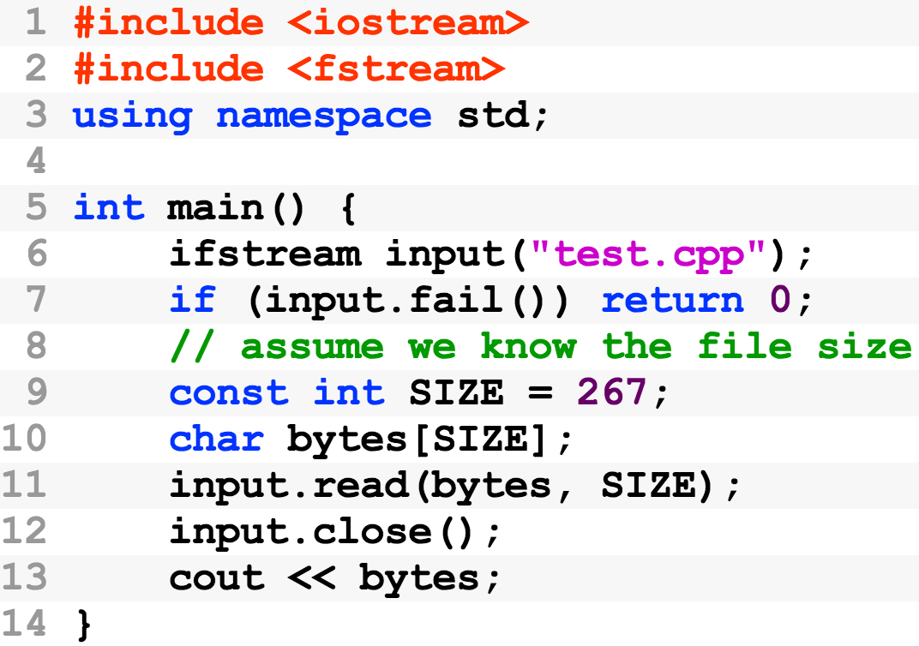
应用例子1
读取一个文件中的所有字符

Slide 26
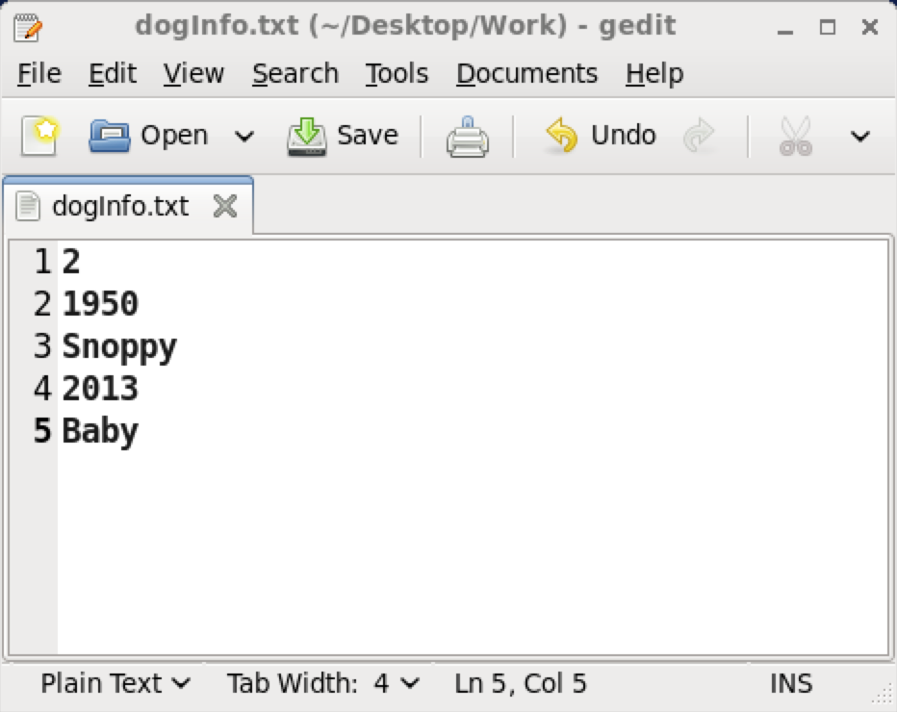
应用例子2
往一个文件添加内容和删除内容

Slide 27
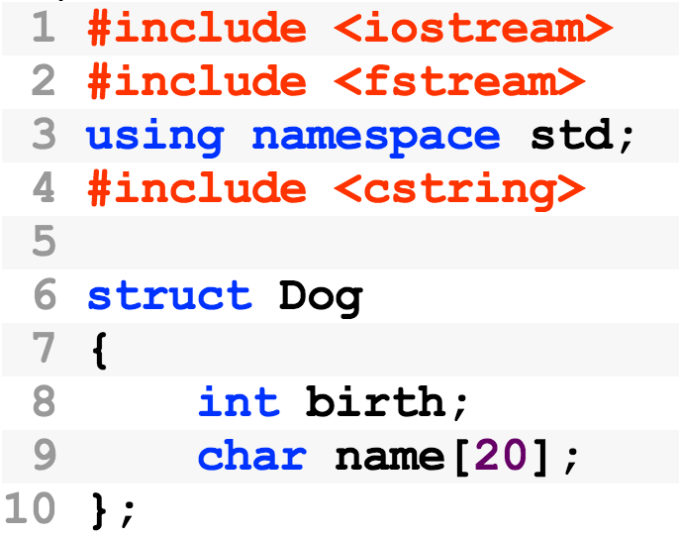
应用例子2
Header and type

Slide 28
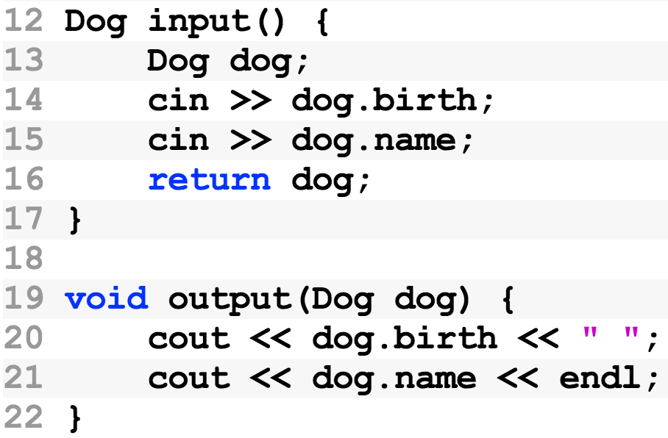
应用例子2
Console I/O

Slide 29
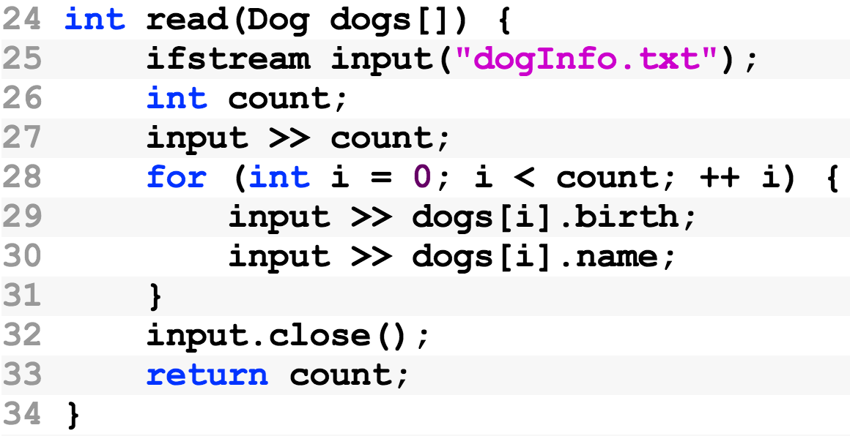
应用例子2
Input from file

Slide 30
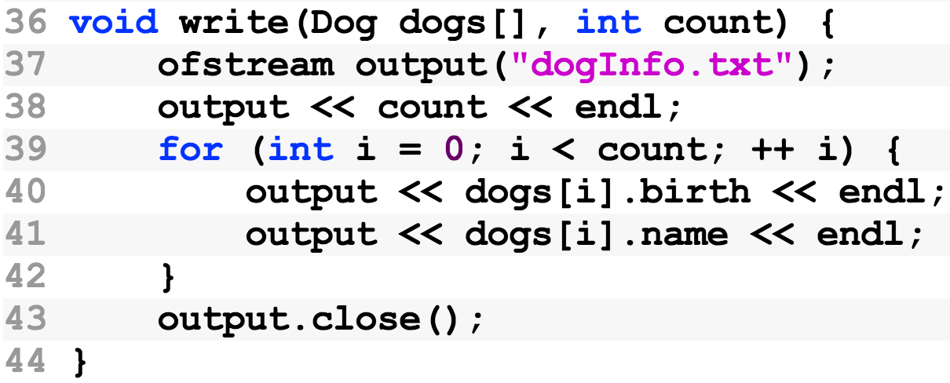
应用例子2
Output to file

Slide 31
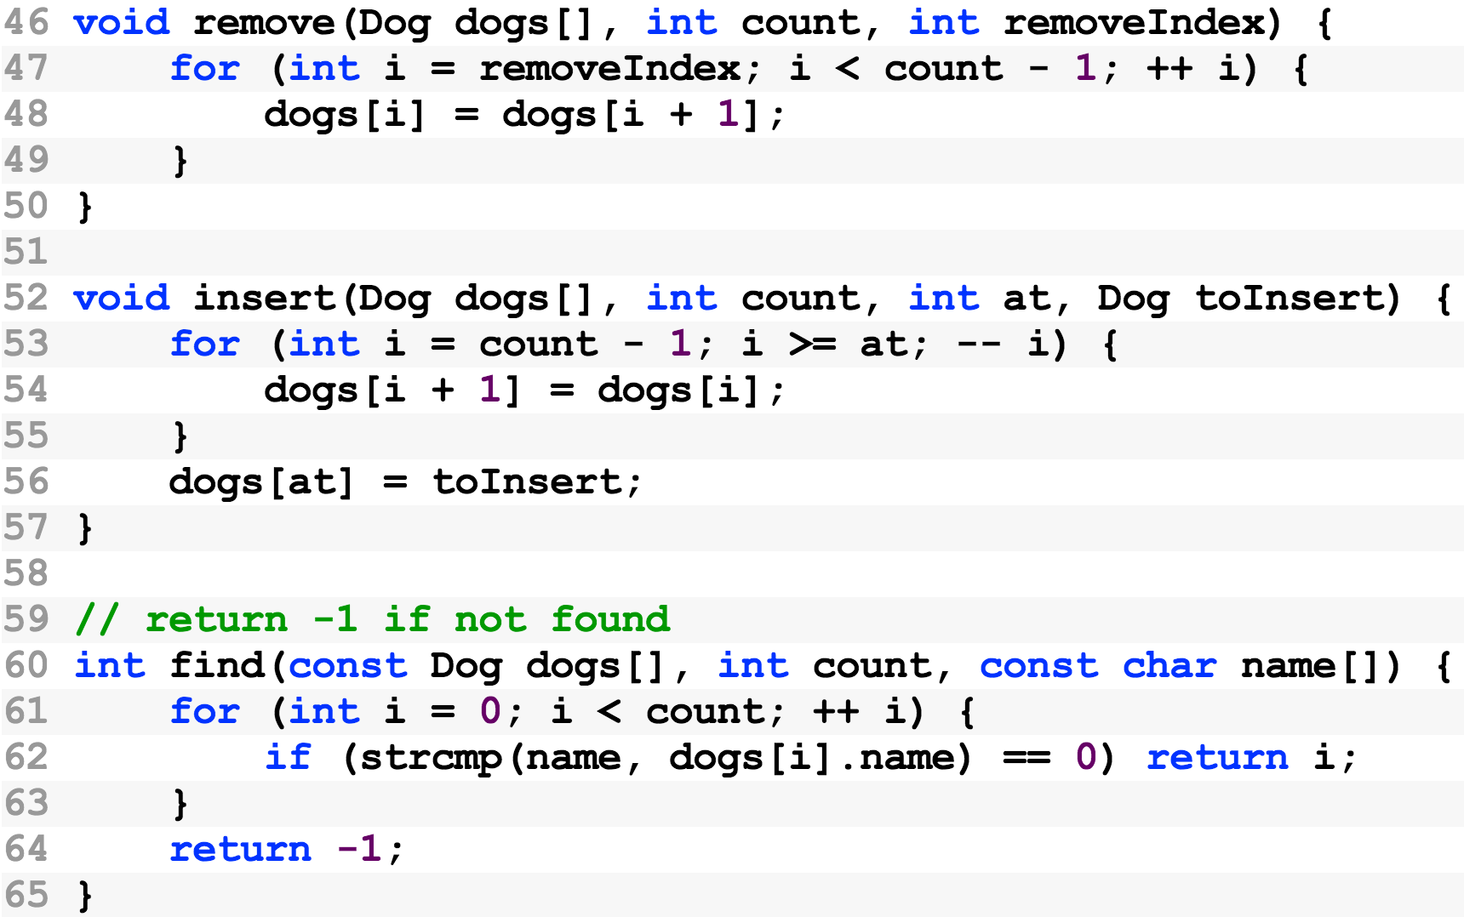
应用例子2
Array operations

Slide 32
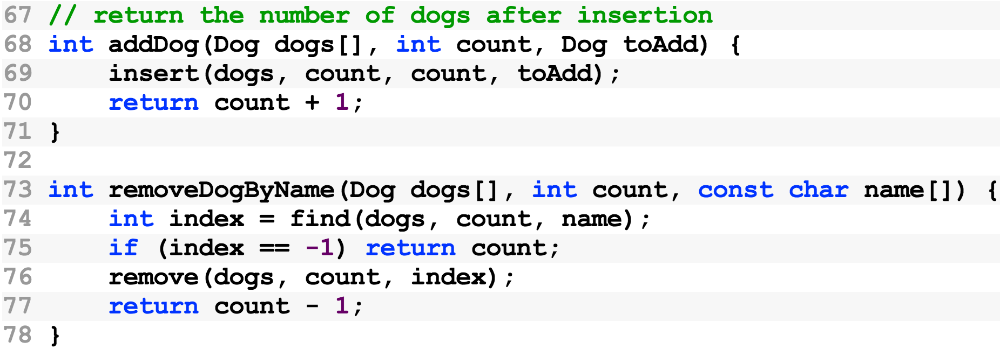
应用例子2
Helper functions

Slide 33
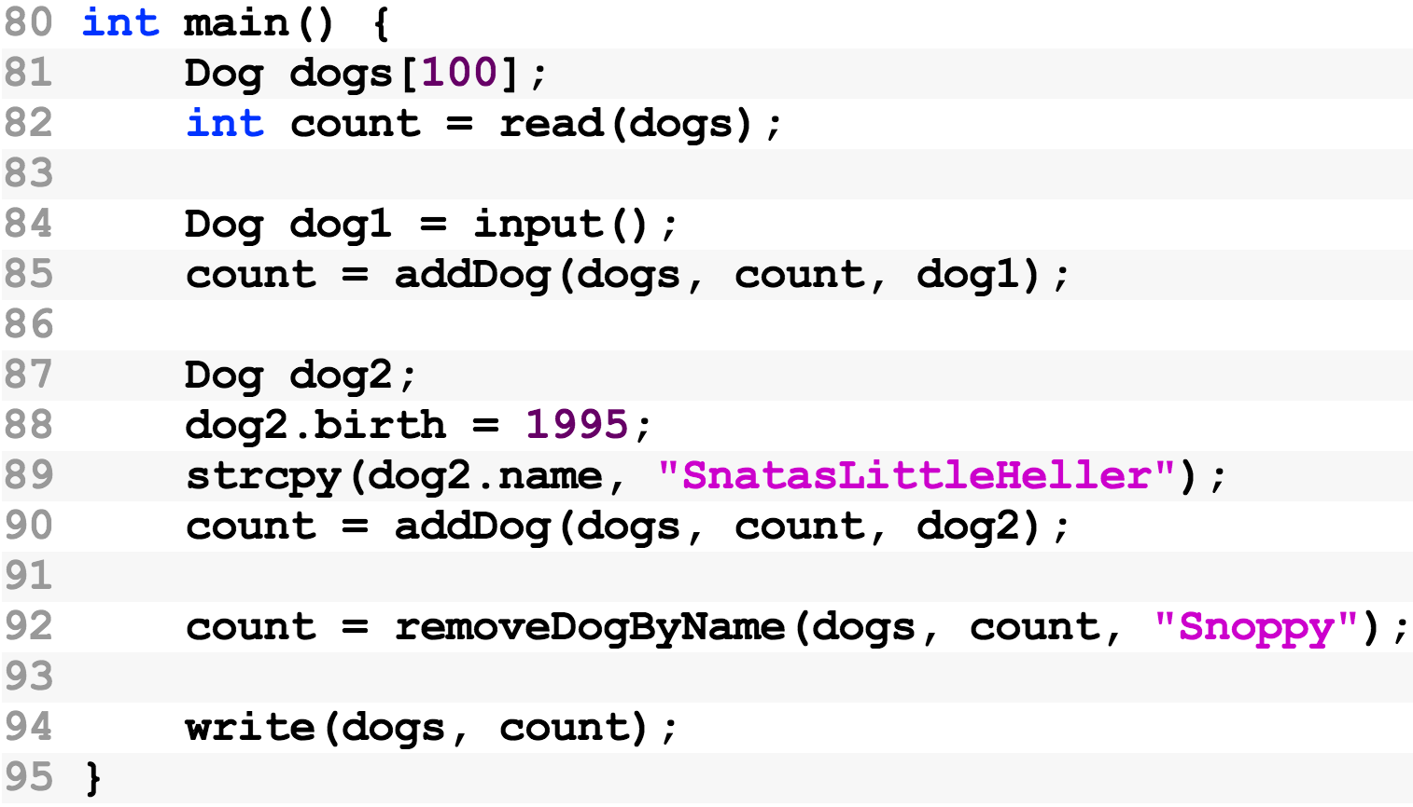
应用例子2
Done

Slide 34
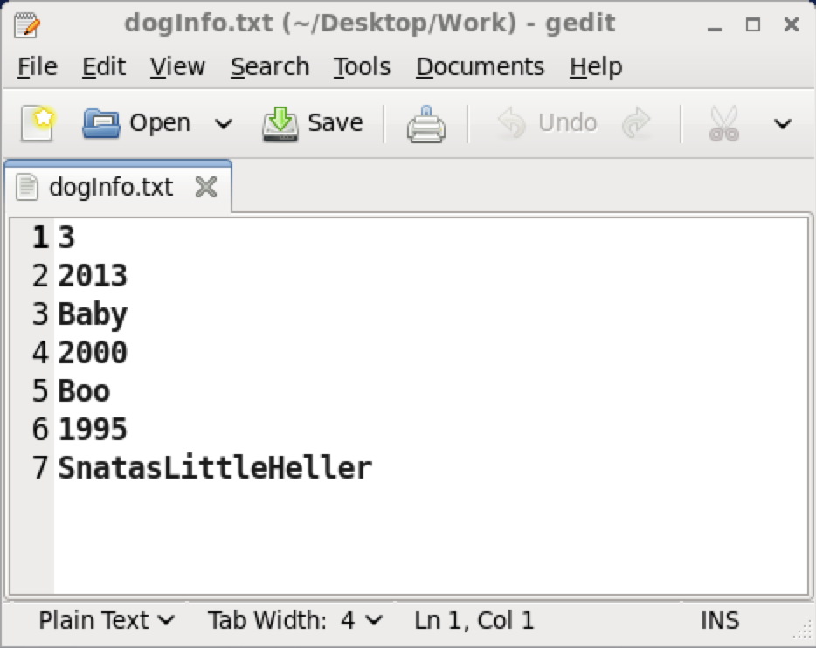
应用例子2
Result

Slide 35
其它
作业提交网站
http://cse.sysu.edu.cn/cpp3
参考资料
http://cse.sysu.edu.cn/file
参考书
C++程序设计, 谭浩强
C++程序设计教程, 钱能
Thinking in C++, Bruce Eckel

